Slide 1
Física I
Curso de Ambientación y Articulación (Unidad I)
Magnitudes Físicas, Mediciones, Cifras Significativas, Error, Vectores.
Facultad de Ciencias Exactas y Tecnología, Universidad Nacional de Tucumán
FISICA I-FACET-2021
Notes:
Buenos dias
El dia de hoy presentaremos los primeros resultados obtenidos con una herramienta de software que permite simular la señal en un radar sobre horizonte.
Este trabajo es realizado en conjunto por Diego Zimme, miguel y quien les habla zenon Saavedra.
Todos pertenecemos al grupo de trabajo del LAB…
Este trabajo se enmarca en el desarrollo de 2 tesis. Una de grado en el caso Diego y la otra de posgrado en mi caso.

Slide 2
Información
Asignaturas:
Física I (Carreras de Ingenierías y Tec. Univ. en Física)
Mecánica ( Lic. En Física)
Física Experimental I (1er parte Lic. en Física, Prof. En Matemática , Prof. En Física)
Clases en la modalidad Virtual, mediante la plataforma Zoom durante el CAA.
FISICA I-FACET-2021

Slide 3




Que es la Física ??
La física es una ciencia experimental. Estudia procesos del mundo físico en su forma más general, independientemente de su valor práctico inmediato, y establece un cierto número limitado de leyes con las cuales se puede modelizar la realidad para explicar la mayor variedad posible de los fenómenos observados y predecir cuantitativamente su comportamiento. Que sea ciencia experimental significa que los fenómenos bajo análisis deben observarse y medirse.
Cualquier aseveración en física carece de sentido si la misma o sus consecuencias lógicas no pueden ser comprobables experimentalmente.
$$F=−G \frac{m_{1}∙m_{2}}{d^{2} }$$
Formula matemática
Observación y Medición
Análisis
FISICA I-FACET-2021
Fenómeno de la Naturaleza

Slide 4
Magnitud Física
Se denomina magnitud física, a la propiedad de un evento, sustancia, cuerpo o sistema físico, que se puede medir y el resultado de la medición puede expresarse en forma numérica (un número y, casi siempre, una unidad de medida que acompaña al número).
Ejemplos:
Velocidad Longitud Masa Presión
Temperatura Tiempo Energía Volumen
Existen dos grandes grupos dentro de las magnitudes físicas:
Fundamentales
Derivadas
FISICA I-FACET-2021

Slide 5
Magnitud Física
Fundamentales
Son aquellas que permiten expresar cualquier otra magnitud en términos de ellas. Las magnitudes fundamentales en el Sistema Internacional (SI), son siete:
Longitud, Masa, Tiempo, Temperatura, Intensidad de corriente, Intensidad luminosa y Cantidad de sustancia.
Magnitud | Dimensión | Unidad SI | Símbolo
Longitud | L | metro | m
Masa | M | kilogramo | kg
Tiempo | T | segundo | s
FISICA I-FACET-2021

Slide 6
Magnitud Física
Dimensión: La Dimensión de una magnitud física es una expresión matemática que expresa la combinación de las magnitudes física fundamentales que da lugar a esa magnitud.
Unidad: es una cantidad estandarizada de una determinada magnitud física. Cualquier valor de una cantidad física puede expresarse como un múltiplo o submúltiplo de la unidad de medida. Por ejemplo el metro patrón para las longitudes o el kilogramo patrón para las masas.
Símbolo: es el símbolo con cual se representa la unidad de medida. Por ejemplo para el “metro” es la m minúscula, o para el gramo es la g (sin mayúsculas ni puntos luego de la unidad).
FISICA I-FACET-2021

Slide 7
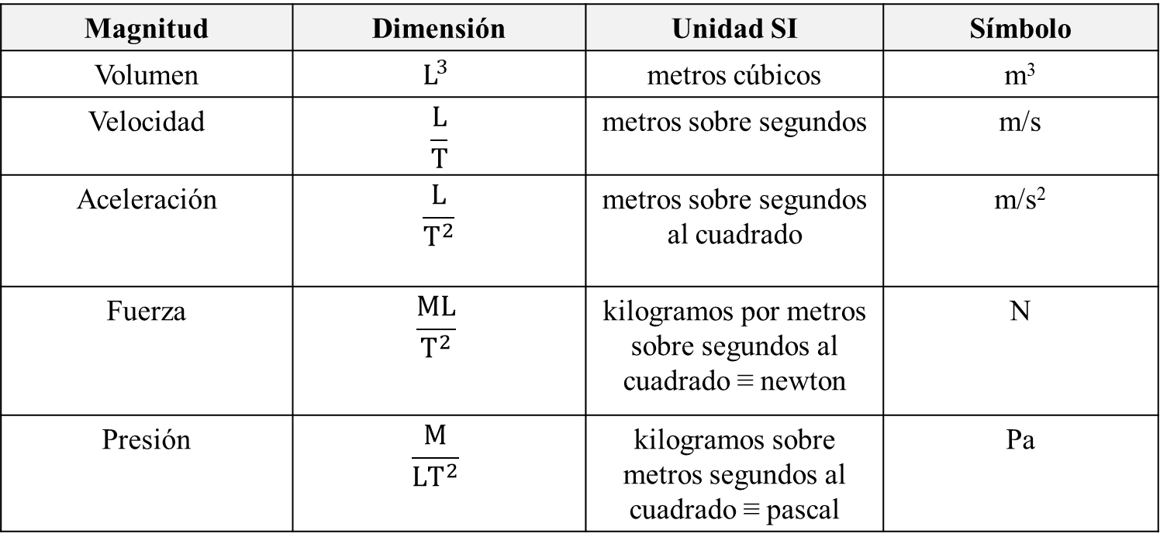
Magnitud Física
Derivadas
Se pueden expresar a partir de las magnitudes fundamentales.
Magnitud | Dimensión | Unidad SI | Símbolo
Volumen | $$L^{3}$$ | metros cúbicos | m³
Velocidad | $$\frac{L}{T}$$ | metros sobre segundos | m/s
Aceleración | $$\frac{L}{T^{2}}$$ | metros sobre segundos al cuadrado | m/s²
Fuerza | $$\frac{ML}{T^{2}}$$ | kilogramos por metros sobre segundos al cuadrado ≡ newton | N
Presión | $$\frac{M}{{LT}^{2}}$$ | kilogramos sobre metros segundos al cuadrado ≡ pascal | Pa
FISICA I-FACET-2021

Slide 8
Homogeneidad Dimensional
Para que una fórmula matemática que relaciona mediciones de diversas magnitudes, sea físicamente válida es condición necesaria que los términos igualados tengan las mismas dimensiones.
Ésta es una forma elegante de decir “no se pueden igualar peras con manzanas ni sumar ambulancias mas barriletes”.
Ejemplo:
A = Z + C
L =
L = L +
L = L + L
En ambos lado de la igualdad se tiene la misma dimensión (Longitud L).
FISICA I-FACET-2021

Slide 9
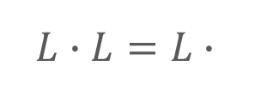

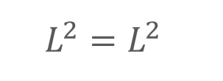
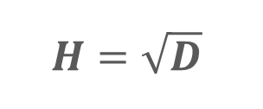
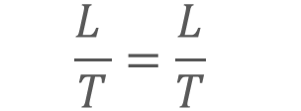
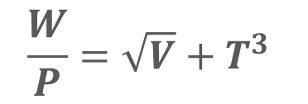


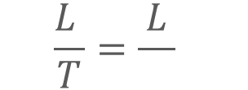

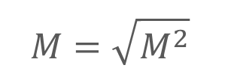

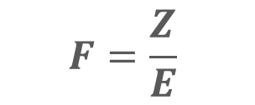
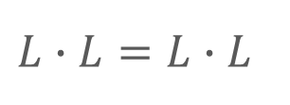
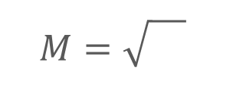
Homogeneidad Dimensional
En los productos y cocientes con los factores presentes en la formula, se trabajan como si fueran símbolos algebraicos ordinarios.
Ejemplo:
$$F=\frac{Z}{E}$$
$$H=\sqrt{D}$$
$$A=B∙C$$
$$L∙L=$$
$$M=$$
$$\frac{L }{T}=$$
$$L∙L=L∙$$
$$M=\sqrt{}$$
$$\frac{W}{P}=\sqrt{V}+T^{3}$$
$$\frac{L }{T}=\frac{L}{}$$
$$L∙L=L∙L$$
$$M=\sqrt{M^{2}}$$
$$L^{2}=L^{2}$$
$$\frac{L }{T}=\frac{L}{T}$$
$M=$ M
En ambos lado de la igualdad se tiene la misma dimensión.
FISICA I-FACET-2021

Slide 10
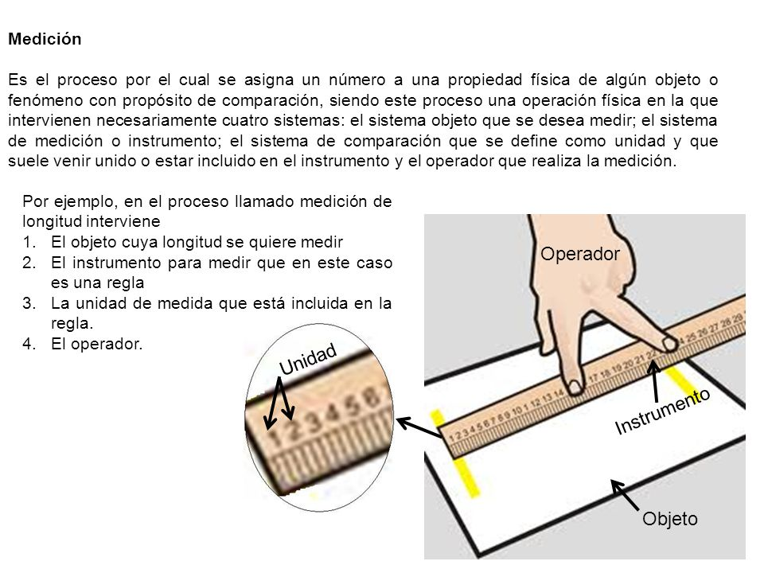
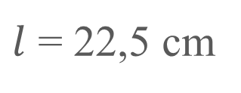
Medición
El proceso de medición se encuentra muy presente en la Física, al momento del estudio de un determinado fenómeno. Es el proceso mediante el cual se asigna un valor (un numero y una unidad de referencia), a una determinada magnitud física de un objeto o sistema.
Ejemplo:
Resultado de la medición
$l$ = 22,5 cm
Es correcta, esa lectura de la medición??
FISICA I-FACET-2021

Slide 11


Medición
Toda medición tiene una incertidumbre que suele denominarse “error” pero no con el significado de “equivocación”.
Por ejemplo
$$21 cm<l<23cm$$
$$l=(22±1) cm$$
Valor más probable
Error/ Incertidumbre
No podemos decir nunca el resultado exacto de una medición, debido a múltiples factores. Sólo es posible asegurar un intervalo dentro del cual cae, con certeza, el valor de la magnitud medida.
FISICA I-FACET-2021

Slide 12
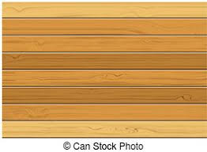
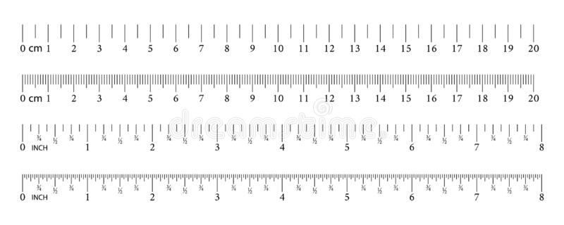


Medición
El error en la medición tiene diversas fuentes, dentro de ellas se encuentra la apreciación del instrumento de medición.
La menor división en la escala de cualquier instrumento se llama apreciación. Cuando se lee en un instrumento una escala única, se aproxima la lectura a la división mas cercana. Por esto, el mínimo error que se estará presente en dicha medición es de más o menos la apreciación
$$l=(11,0±0,5) cm$$
$$l=(11,3±0,1) cm$$
Cada instrumento de medición, tiene una incertidumbre propia asociada.

Slide 13




Cifras Significativas
El error de una medición limita, el numero dígitos que puede darse de una cantidad física. Los dígitos que quedan una vez acotado el resultado numérico de la medición, con el error, se llaman Cifras Significativas (C.S).
La C.S se compone del número de dígitos, que se conocen con certeza más el primer dígito que está afectado por error.
Resultado Numérico
$$x=5,421386 m$$
$$error=± 0,01 m$$
$$Error$$
$$x=(5,42±0,01)m$$
Las C.S son tres y la última (el número “2”) está afectada por el error.

Slide 14





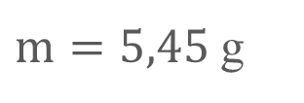

Cifras Significativas
Son CS de una medición, todos los dígitos de una medida excepto los ceros ubicados adelante (a la izquierda) del primer digito distinto de cero.
$m=5,45$g
3 cifras significativas
$$t=4632 s$$
4 cifras significativas
$$L=0,0000064 cm$$
2 cifras significativas
$$p=350000 Pa$$
6 cifras significativas
$$V=8700017 m3$$
7 cifras significativas
$$l =6,63 x {10}^{2} m$$
3 cifras significativas
$$T =1,1030 x {10}^{2} K$$
5 cifras significativas
FISICA I-FACET-2021

Slide 15
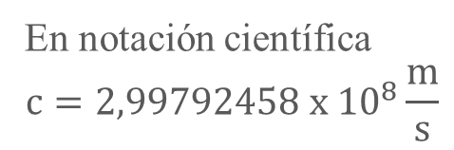
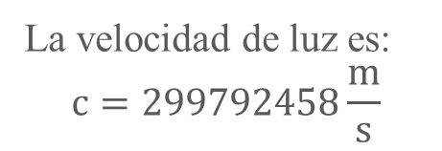
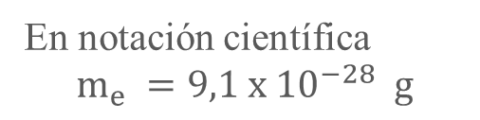

Notación Científica
En Física, muchas veces se debe representar números muy grandes o muy pequeños, una forma útil y cómoda de escribirlos es por medio de la Notación Científica. Debe respetarse el numero de cifras significativas al hacer el cambio a Notación Científica.
Un número se puede representar mediante el producto de un número decimal cuya parte entera tiene un solo dígito distinto de cero, seguido de las demás cifras significativas, y multiplicado por una potencia entera de 10, positiva o negativa, según corresponda.
La velocidad de luz es:
$$c=299792458\frac{m}{s}$$
La masa de un electrón es:
$$m_{e}=0,00000000000000000000000000091 g$$
En notación científica
$$m_{e} =9,1 x {10}^{−28} g$$
En notación científica
$$c=2,99792458 x {10}^{8}\frac{m}{s}$$
Exponente (-)
Exponente (+)
FISICA I-FACET-2021

Slide 16
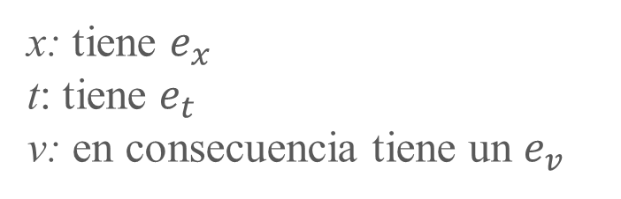
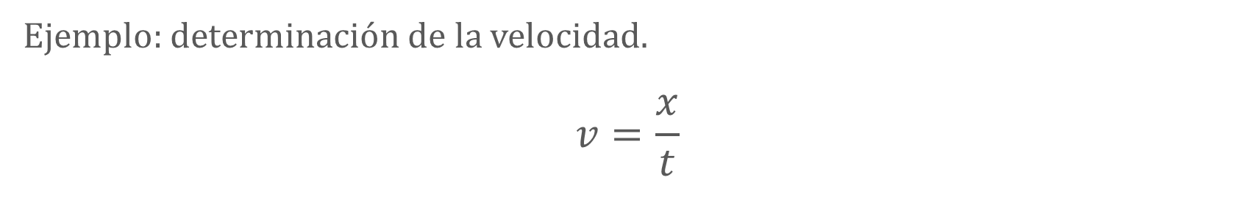
Propagación de Errores
Cuando se determina, por medio de un calculo matemático el valor de una magnitud física, el resultado tiene un error debido a los errores de las magnitudes que intervienen en el cálculo.
Ejemplo: determinación de la velocidad.
$$v=\frac{x}{t}$$
x: tiene $e_{x}$
t: tiene $e_{t}$
v: en consecuencia tiene un $e_{v}$
Ahora, ese $e_{v}$ limita el número de cifras que debe darse como resultado
Existes 2 buenas reglas, para determinar las C.S, aplicables en operaciones de Suma y Resta o Producto y Cociente (Potencias y Raíces)
FISICA I-FACET-2021

Slide 17
Propagación de Errores
Suma o Resta
Se busca y toma como referencia el termino con la última cifra significativa en la mayor posición decimal (decenas, unidades, décimas, centésimas, etc,), y luego será esta la posición de corte del resultado.
4 C.S
42,01 s
3 C.S
7,9564 m
5 C.S
540 kg
5 C.S
+
1,0094 s
-
+
7,445 m
4 C.S
0,00000065 kg
2 C.S
2 C.S
0,00078 s
0,5114 m
540,00000065 kg
43,02018 s
0,511 m
3 C.S
540 kg
3 C.S
4 C.S
43,02 s
FISICA I-FACET-2021

Slide 18

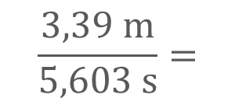

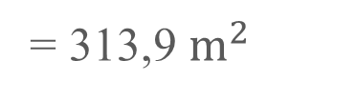
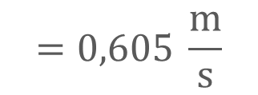
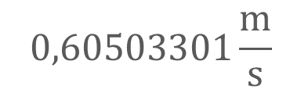
Propagación de Errores
Producto o Cociente (y otras operaciones en general)
El resultado de estas operaciones, no debe tener, en general, más cifras significativas que el termino con menor número de cifras significativas que interviene en el cálculo.
$$62,7110 m∙5,006 m=$$
$$313,931266 m^{2}$$
= 313,9 $m^{2}$
6 C.S
4 C.S
4 C.S
3 C.S
$$\frac{3,39 m}{5,603 s}=$$
$$0,60503301\frac{m}{s}$$
$$=0,605 \frac{m}{s}$$
4 C.S
3 C.S
FISICA I-FACET-2021

Slide 19

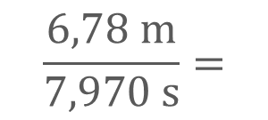

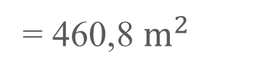
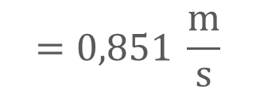
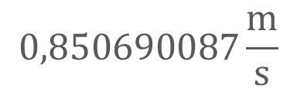
Propagación de Errores
Redondeo
En general una vez que se ha obtenido el mejor valor y con cuantas cifras significativas hay que escribirlo, se procede al corte pero se hace el redondeo:
$$57,6980m∙7,986 m=$$
$$460,776228 m$$
= 460,8 $m^{2}$
6 C.S
4 C.S
4 C.S
3 C.S
$$\frac{6,78 m}{7,970 s}=$$
$$0,850690087\frac{m}{s}$$
$$=0,851 \frac{m}{s}$$
4 C.S
3 C.S
FISICA I-FACET-2021

Slide 20
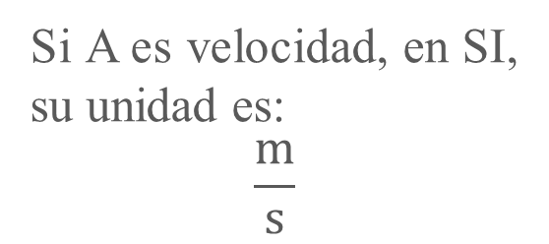
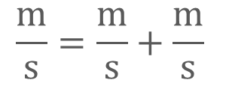
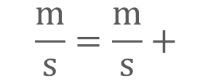

Homogeneidad de Unidades
La Homogeneidad Dimensional, también requiere que todos los términos en ambos lados de la igualdad de la ecuación, tengan las mismas unidades (No se puede igualar peras con manzanas ). En otras palabras que todos los términos, se encuentren en el mismo sistema de unidades.
A = Z + C
Si A es velocidad, en SI, su unidad es:
$$\frac{m}{s}$$
Lamentablemente, en muchos casos, los términos en ambos lados de la ecuación, se encuentran en distintas unidades.
$$\frac{m}{s}=$$
$$\frac{m}{s}=\frac{m}{s}+$$
$$\frac{m}{s}=\frac{m}{s}+\frac{m}{s}$$
Conversión de Unidades
FISICA I-FACET-2021

Slide 21
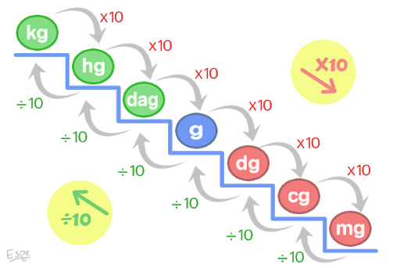

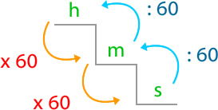





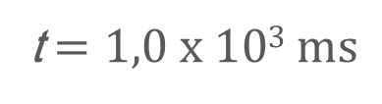


Conversión de Unidades
Es la transformación del valor numérico de una magnitud física, expresado en una cierta unidad de medida, en otro valor numérico equivalente y expresado en otra unidad de medida de la misma naturaleza.
Equivalencias entre Unidades
$$l=1,0 cm$$
$$l=10 mm$$
$$m=100 g$$
$$m=0,100 kg$$
$$t=1,0 s$$
t$=1,0 x 103 ms$
$$t=60 s$$
$$t=1,0 min$$
FISICA I-FACET-2021

Slide 22

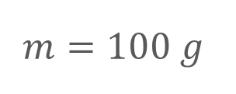
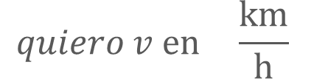
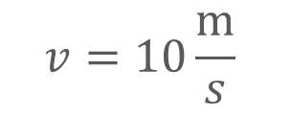
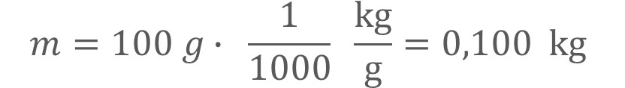
Conversión de Unidades
Ejemplo.
Equivalencia entre:
1 kg = 1000 g
$$m=100 g$$
$$quiero m en kg$$
$$m=100 g∙ \frac{1}{1000} \frac{kg}{g}=0,100 kg$$
Equivalencia entre:
1 km = 1000 m
1 h = 3600 s
$$v=10\frac{m}{s}$$
$$quiero v en \frac{km}{h}$$
$$v=10\frac{m}{s}∙ \frac{1}{1000} \frac{km}{m} ∙ \frac{3600}{1} \frac{s}{h}= 36 \frac{km}{h}$$
FISICA I-FACET-2021

Slide 23
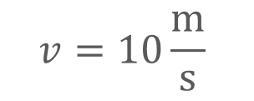
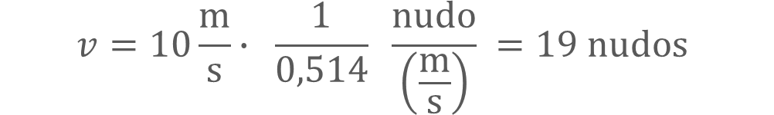
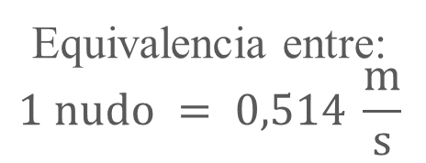
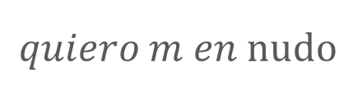

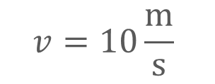
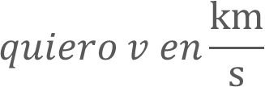
Conversión de Unidades
Ejemplo.
Equivalencia entre:
1 km = 1000 m
$$v=10\frac{m}{s}$$
$$quiero v en\frac{km}{s}$$
$$v=10\frac{m}{s}∙ \frac{1}{1000} \frac{km}{m} = 0,010 \frac{km}{s}$$
$$quiero m en nudo$$
Equivalencia entre:
$$1 nudo = 0,514 \frac{m}{s}$$
$$v=10\frac{m}{s}$$
$$v=10\frac{m}{s}∙ \frac{1}{0,514} \frac{nudo}{\left(\frac{m}{s}\right)} =19 nudos$$
FISICA I-FACET-2021

Slide 24
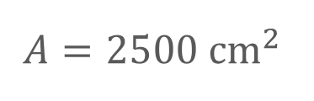
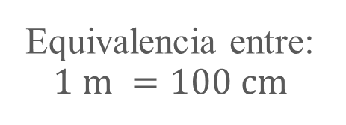
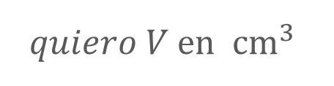


Conversión de Unidades
Ejemplo.
Equivalencia entre:
1 m = 100 cm
$$A=2500 cm^{2}$$
$$quiero A en m^{2}$$
$$A=2500 cm^{2}∙ \frac{1}{100} \frac{m}{cm} ∙ \frac{1}{100} \frac{m}{cm}= 0,2500 m^{2}$$
$$quiero V en {cm}^{3}$$
Equivalencia entre:
$$1 m =100 cm$$
$$V=100 m^{3}$$
$$V=100 m^{3} ∙ \frac{100}{1} \frac{cm}{m} ∙ \frac{100}{1} \frac{cm}{m} ∙ \frac{100}{1} \frac{cm}{m}=100000000 {cm}^{3}=1,00 x {10}^{8} cm^{3}$$
FISICA I-FACET-2021

Slide 25
Resolución de Problemas
Inicio
FISICA I-FACET-2021

Slide 26
Fin de la clase.
FISICA I-FACET-2021

